Slide 1
KOMUNITNĚ VEDENÝ MÍSTNÍ ROZVOJ aneb LEADER 2014-20
31. 5. 2012, LEADERFEST Levoča
Ing. Radim Sršeň, Ph.D.

Slide 2
legislativní rámec
legislativní návrhy Nařízení pro období 2014-20 zveřejněné Evropskou komisí v říjnu 2011
návrh Nařízení o společných a obecných ustanoveních ohledně ERDF, ESF, FS, EAFRD a EFF
Kapitola II – Komunitně vedený místní rozvoj Čl. 28-31
FactSheet DG Region: Komunitně vedený místní rozvoj (3/2012)
návrh Nařízení o podpoře pro rozvoj venkova z EAFRD
Oddíl 2 – LEADER Čl. 42-45
FactSheet DG Agri: Přístup LEADER (2006)

Slide 3
komunitně vedený místní rozvoj COMMUNITY-LED LOCAL DEVELOPMENT
v současnosti je v rámci EAFRD označován jako LEADER, návrhy nařízení nabízejí průřezové uplatnění této metody
konkrétní subregionální území
využití místní akční skupin (MAS) = partnerství veřejného a soukromého sektoru
na základě integrovaných a víceodvětvových strategií místního rozvoje (ISRÚ)
je koncipován s ohledem na místní potřeby a potenciál
zahrnuje inovaci, vytváření sítí a spolupráci

Slide 4
východiska
návrh Nařízení požaduje koordinaci místního rozvoje mezi jednotlivými fondy prostřednictvím realizace integrovaných strategií MAS ve všech fondech EU
návrh NS MAS ponechává jistou autonomii a suverenitu jednotlivým operačním programům (resortům), nabízí integraci na úrovni vzájemné doplňkovosti a synergie podpořených projektů na sub-regionální úrovni
v ČR existuje přes 150 MAS

Slide 5
základní principy
místní přístup (place-based)
partnerství utvořené zdola (bottom-up)
strategický a koncepční přístup
transparentnost
efektivita, potřebnost, hospodárnost
integrovaný přístup a synergie – vyšší účinost

Slide 6
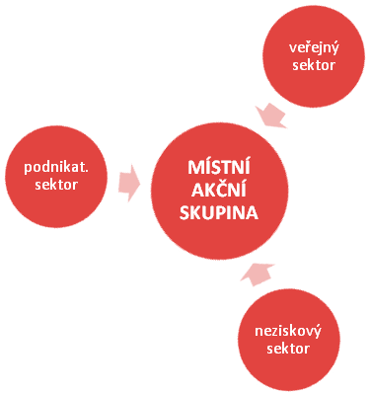
místní akční skupina (MAS)
mezisektorové partnerství na místní úrovni
otevřená a transparentní struktura
vhodné právní formy: o.p.s., o.s. či z.s.p.o.
kompaktní venkovský region
velikost dosud limitována na 10 – 100 tis. obyv.
území MAS se nesmí navzájem překrývat
o zařazení do územní působnosti rozhodují obecní zastupitelstva
veřejný sektor | podnikatelský sektor | neziskový sektor
obce DSO příspěvkové organizace státní instituce | obchodní spol. (s.r.o., a.s.) živnostníci (OSVČ) samostatně hospodařící rolníci | občanská sdružení obecně prospěšné společnosti farnosti aktivní jednotlivci

Slide 7
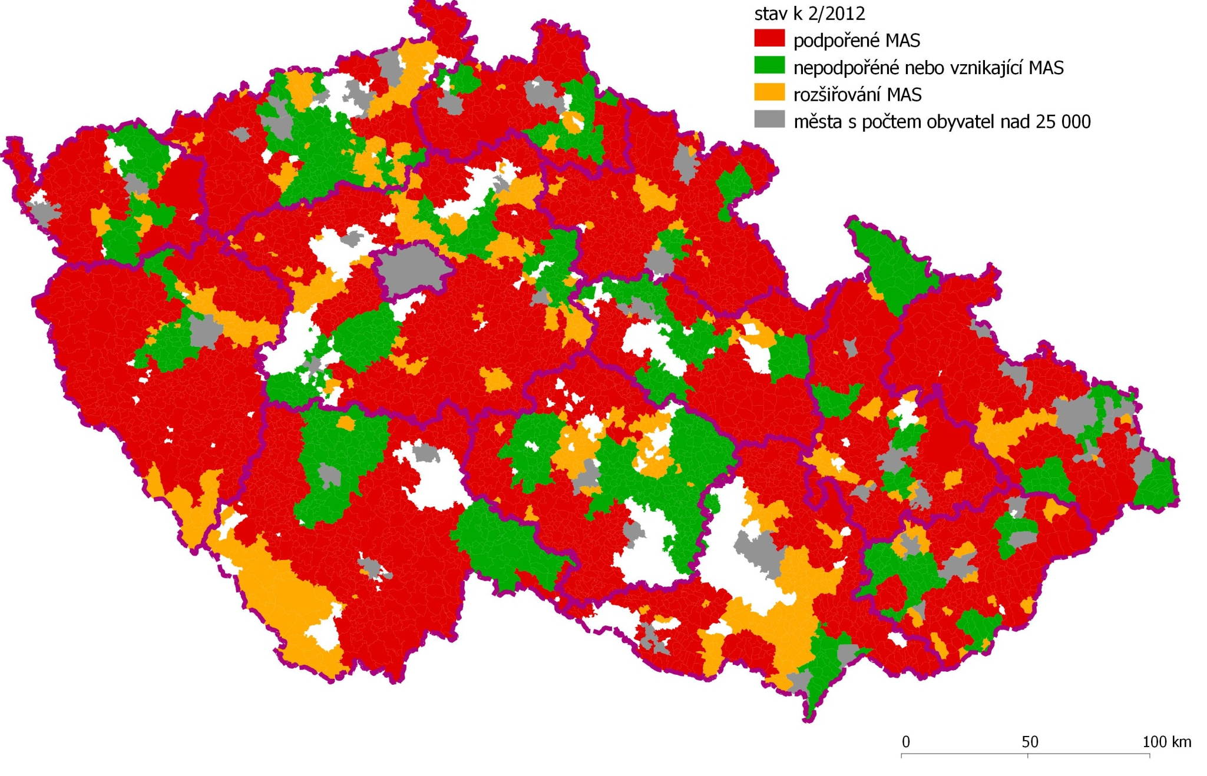
současné rozložení MAS v ČR stav k 2/2012

Slide 8
MAS = základní skladebná jednotka
v případě požadavku na větší celky než jsou stávající MAS doporučujeme ad-hoc vytvářet společná regionální programová partnerství, kde si všichni partneři budou rovni, nicméně pro potřeby koordinace by byl vždy určen vedoucí partner (princip KMAS)
snaha o maximální pokrytí ČR metodou LEADER
viz mapa ubývajících „bílých míst“
město nad 25.000 obyv.
MAS 3
MAS 2
MAS 1
MAS 1

Slide 9
organizační struktura MAS
PODNIK. SEKTOR
VEŘEJNÝ SEKTOR
NEZISK. SEKTOR
ČLENOVÉ
ZAKLADATELÉ
KONTROLNÍ ORGÁN
VÝBOR
SPRÁVNÍ RADA
MONITOR.KOMISE
VÝBĚROVÁ KOMISE

Slide 10
Integrovaná strategie rozvoje území
ÚVOD - PŘEDSTAVENÍ MAS
identifikace MAS (název, IČ, právní forma)
přehled členů MAS
historie a zkušenosti MAS
způsob zpracování ISRÚ
řešitelský tým
ANALYTICKÁ ČÁST
vymezení území (rozloha, počet obyvatel, obce, shodné charakteristiky, specifika)
vyhodnocení stávajícího potenciálu
analýza rozvojových potřeb
lidský a finanční kapitál
návaznost na jiné strategické dokumenty
SWOT analýza
STRATEGICKÁ ČÁST
stanovení cílů a priorit, návaznost na priority EU
integrační a inovativní prvky
akční plán (popis způsobu dosahování cílů a priorit)
finanční plán (resp. rámcový rozpočet)
kvantifikované a měřitelné indikátory výsledku
IMPLEMENTAČNÍ ČÁST
organizační struktura, rozdělení odpovědnosti
management a personální zázemí
technické zázemí
propis standardizovaných procesů
administrativní a organizační postupy apod.
hospodaření
samofinancování, fundraising, vnitřní finanční zdroje, ...
monitoring a evaluace
plán vnitřního rozvoje organizace
POŽADAVKY NA STRUKTURU ISRÚ BY MĚLY BÝT STANOVENY DO KONCE ROKU 2012.

Slide 11
programové rámce
návaznost na jednotlivé fondy EU resp. OP
MAS jsou partnery řídícího orgánu (zprostředkujícím subjektem)
vybírají z ISRÚ aktivity, které je možné podpořit v rámci daného OP
zavazují MAS k naplnění monitorovacích indikátorů fondu, ze kterého jsou financovány
dle způsobu výběru projektů se dále člení na:
projektová opatření
grantová schémata
integrované projekty

Slide 12
formy podpora projektů
PROJEKTOVÁ OPATŘENÍ
projekty vybírá MAS
vybrané projekty jsou následně administrovány PA jako individuální projekty (Smlouva PA – KP)
projekt realizuje KP
GRANTOVÁ SCHÉMATA
globální/blokový grant administrovaný MAS
MAS vybírá dílčí tzv. mikro-projekty, které splňují cíle GS
vybrané dílší projekty pak MAS nahlásí na PA a zodpovídá za jejich realizaci
z pohledu PA se jedná o 1 projekt (Smlouva PA – MAS)
mikro-projekt realizuje KP, který má smlouvu o realizaci s MAS
INTEGROVANÉ PROJEKTY
projekt sestavený a realizovaný MAS nebo jiným zastřešujícím subjektem (nositel = konečný příjemce)
z pohledu PA se jedná o 1 projekt (Smlouva PA – nositel)
projekt realizuje nositel, který má smlouvy o partnerství a spolupráci s partnery

Slide 13
příprava a výběr projektů
osobní konzultace a přípravné semináře pro žadatele
veřejná výzva k předkládání žádostí
srozumitelná a předem známá kvalitativní výběrová kritéria
transparentní způsob hodnocení
oznámení seznamu vybraných projektů na PA
metodická pomoc při realizaci projektů

Slide 14
konstrukce strategií MAS
PROJEKTOVÉ OPATŘENÍ
PROGRAMOVÝ RÁMEC PRV
GRANTOVÉ SCHÉMA
INTEGROVANÁ STRATEGIE ROZVOJE ÚZEMÍ
INTEGROVANÝ PROJEKT
PROGRAMOVÝ RÁMEC ERDF
PROJEKTOVÉ OPATŘENÍ
INTEGROVANÝ PROJEKT
PROGRAMOVÝ RÁMEC ESF
GRANTOVÉ SCHÉMA
INTEGROVANÝ PROJEKT

Slide 15
realizace pomocí projektů
propojování jednotlivých projektů napříč = integrace
PROJEKTOVÉ OPATŘENÍ
PROGRAMOVÝ RÁMEC PRV
GRANTOVÉ SCHÉMA
INTEGROVANÁ STRATEGIE ROZVOJE ÚZEMÍ
INTEGROVANÝ PROJEKT
PROGRAMOVÝ RÁMEC ERDF
PROJEKTOVÉ OPATŘENÍ
INTEGROVANÝ PROJEKT
PROGRAMOVÝ RÁMEC ESF
GRANTOVÉ SCHÉMA
INTEGROVANÝ PROJEKT

Slide 16
rozhraní mezi fondy a přístupy
demarkační linie mezi fondy a mezi přístupem LEADER a centrální administrací navrhujeme stanovit dle témat a velikosti projektu – viz graf
pro administraci přes LEADER doporučujeme vyčlenit 10 – 25% z každého fondu

Slide 17
posuzování strategií a programových rámců
VÝBĚR NA PRINCIPU SOUTĚŽE > POSUZOVÁNÍ
1. kolo – posouzení ISRÚ
společná hodnotící komise posoudí splnění kritérií (ANO/NE), reálnost cílů, schopnost MAS realizovat ISRÚ, záruky transparentnosti a rovného přístupu
pokud ISRÚ splní tyto požadavky, bude MAS udělen SOUHLAS S PŘEDLOŽENÍM PROGRAMOVÝCH RÁMCŮ
pokud ISRÚ nesplní požadavky, možnost opakovaného předložení
2. kolo – posouzení Programových rámců
samostatné výzvy pro každý fond
v případě splnění požadavků fondu uzavření DOHODY O IMPLEMENTACI a následně vyhlašování výzev k příjmu projektů na MAS

Slide 18
financování režijních výdajů MAS
společný provozní fond, do kterého by přispívaly všechny fondy, které by financovaly danou ISRÚ
koncept „hlavního fondu“ se nezdá být vhodný
případně rozdělování režijních nákladů mezi jednotlivé fondy
využít zkušeností ESF s tzv. „nepřímímy náklady“
při předpokládaném roční alokaci na MAS v objemu 45–160 mil. Kč (dle velikosti MAS) předpokládáme roční režijní výdaje cca 2-7 mil. Kč
zálohové nebo průběžné financování

Slide 19
alokace na MAS
stanovena pro každý Programový rámec zvlášť
výše alokace především na základě:
počtu obyvatel
územní rozlohy
příp. další socio-ekonomické ukazatele
příp. výkonostní rezerva
financování projektů v ideálním případě průběžně (tzv. limitky) nebo etapově

Slide 20
navrhovaný harmonogram
2012
schválení závazné osnovy Integrované strategie rozvoje území
2013
informační kampaň pro MAS – semináře, školení
1. výzva k předkládání ISRÚ a jejich posouzení
1. výzva k předkládání Programových rámců do PRV, případně i dalších již připravených fondů
2014
2. a 3. výzva k předložení ISRÚ a Programových rámců do všech fondů
2015
případné další výzvy
rezerva – posuzování musí být ukončeno do 31. 12. 2015

Slide 21
Národní koordinační jednotka pro LEADER
meziresortní platforma pro komunikaci
shromažďování údajů o MAS, metodická pomoc
zpracování závazné osnovy ISRÚ a kritérií pro jejich posuzování
koordinace administrativních postupů a formálních požadavků, sjednocení monitorovacích indikátorů apod.
ŘÍDÍCÍ ORGÁNY OP
NÁRODNÍ SÍŤ MAS ČR
NÁRODNÍ KOORDINAČNÍ JEDNOTKA PRO LEADER
NEZÁVISLÍ EXPERTI
SPOLEČNÁ HODNOTÍCÍ KOMISE PRO STRATEGIE

Slide 22
Děkuji za pozornost.
Ing. Radim Sršeň, Ph.D.
člen vyjednávacího týmu NS MAS ČR
tel.: + 420 603 578141
email: radimbz@seznam.cz
Jan Florian ml. místopředseda NS MAS ČR tel.: +420 774 499396 email: j.florian@nsmascr.cz
www.nsmascr.cz

